Slide 1

PROYECTO ML
PREDICCIÓN DE PRECIOS
DE
VEHÍCULOS
PROFESOR : JORGE RUIZ
TUTOR : JOAQUÍN ARMESTO
ALUMNO : JOAQUÍN SANABRIA

Slide 2
Avance
El mundo de los vehículos es vasto y fascinante. Tienes desde los coches clásicos hasta los eléctricos ultramodernos, pasando por camionetas, deportivos y hasta minivans. Cada uno con su estilo, su marca y sus características que lo hacen único. Y claro, cada uno con su precio, que a veces nos hace preguntarnos: ¿Por qué este vehículo cuesta más que ese otro?
Esa es justamente la pregunta que me hizo entrar en el intrigante mundo de las ventas de vehículos usados y nuevos. En este proyecto, tengo mucha información sobre vehículos: su año, marca, cuántos Km ha recorrido, qué combustible usan, entre otras cosas. Y sí, también sé cuánto cuestan. Mi meta es simple: quiero entender qué hace que un vehículo sea más caro o barato basándome en toda esta información.
No soy un experto en el tema, pero con las herramientas que estoy aprendiendo en ciencia de datos, planeo analizar esta información y encontrar patrones. ¿Será que los vehículos más nuevos son siempre más caros? ¿O tal vez la marca influye mucho en el precio? Estas y otras preguntas son las que espero responder.
Al final, no solo quiero entender estos patrones, sino también intentar predecir el precio de un vehículos basándose en sus características. Imagina que genial sería poder tener una idea de cuánto debería costar un vehículo antes de ir al concesionario.
En resumen, estoy dando mis primeros pasos en este emocionante mundo del análisis de datos, y espero que este proyecto me ayude a entender un poco más sobre vehículos y, quién sabe, tal vez ayudar a alguien más a decidir cuál comprar.
Contexto Empresarial:
En esta concesionaria de vehículos de renombre, se abarca un amplio abanico de opciones que van desde coches clásicos hasta los modelos eléctricos más avanzados del mercado. En un entorno automotriz altamente competitivo, caracterizado por la diversidad de marcas y modelos disponibles para los clientes, la empresa está constantemente buscando formas de mantener su posición en el mercado y maximizar sus ingresos.
Problema Comercial:
La principal problemática que enfrenta la concesionaria es la determinación efectiva de los precios de los vehículos, tanto usados como nuevos. Se plantean preguntas clave, como cuáles son los factores que influyen en los precios de los vehículos, cómo es posible fijar precios competitivos basados en las diversas características de los vehículos y cómo prever de manera precisa los valores de los vehículos. El objetivo es utilizar análisis de datos para proporcionar información valiosa que permita tomar decisiones informadas en lo que respecta a las estrategias de precios y ventas.

Slide 3
Contexto Analítico:
La ciencia de datos es crucial en el análisis y modelado predictivo para una concesionaria, utilizando un conjunto de datos detallado de vehículos que incluye características como año, marca, modelo, desplazamiento del motor, kilometraje y tipo de combustible, entre otros. El análisis se enfoca en descubrir patrones y relaciones entre estas características y el precio de los vehículos, y en desarrollar modelos predictivos para estimar los precios basados en dichas características. El objetivo es brindar información clave para decisiones estratégicas en precios, promociones y estrategias de venta, mejorando los resultados comerciales y manteniendo la competitividad en el mercado automotriz en evolución
Preguntas de Interés
¿Cuál es la relación entre el año del vehículo y su precio?
¿Cómo influye la marca del vehículo en su valor de mercado?
¿Los vehículos con mayor desplazamiento del motor tienden a ser más caros?
¿Existe alguna relación entre el tipo de combustible y el precio del vehículo?
¿El kilometraje del vehículo afecta significativamente su precio?
Hipótesis
1- Los vehículos más recientes tendrán un precio más alto en comparación con los vehículos más antiguos, debido a factores como la depreciación y avances tecnológicos.
2- Marcas consideradas de "lujo" o "premium" tendrán un precio promedio más alto en comparación con marcas más genéricas o económicas.
3- Los vehículos con un desplazamiento de motor más grande podrían tener un precio más alto debido a una mayor potencia o prestaciones superiores.
4- Los vehículos eléctricos o híbridos podrían tener un precio diferente (posiblemente más alto) en comparación con los vehículos de combustibles tradicionales debido a la tendencia hacia la sostenibilidad y la tecnología involucrada.
5- Vehículos con un kilometraje elevado tendrán un precio más bajo debido al desgaste y posibles problemas mecánicos asociados al uso prolongado.

Slide 4
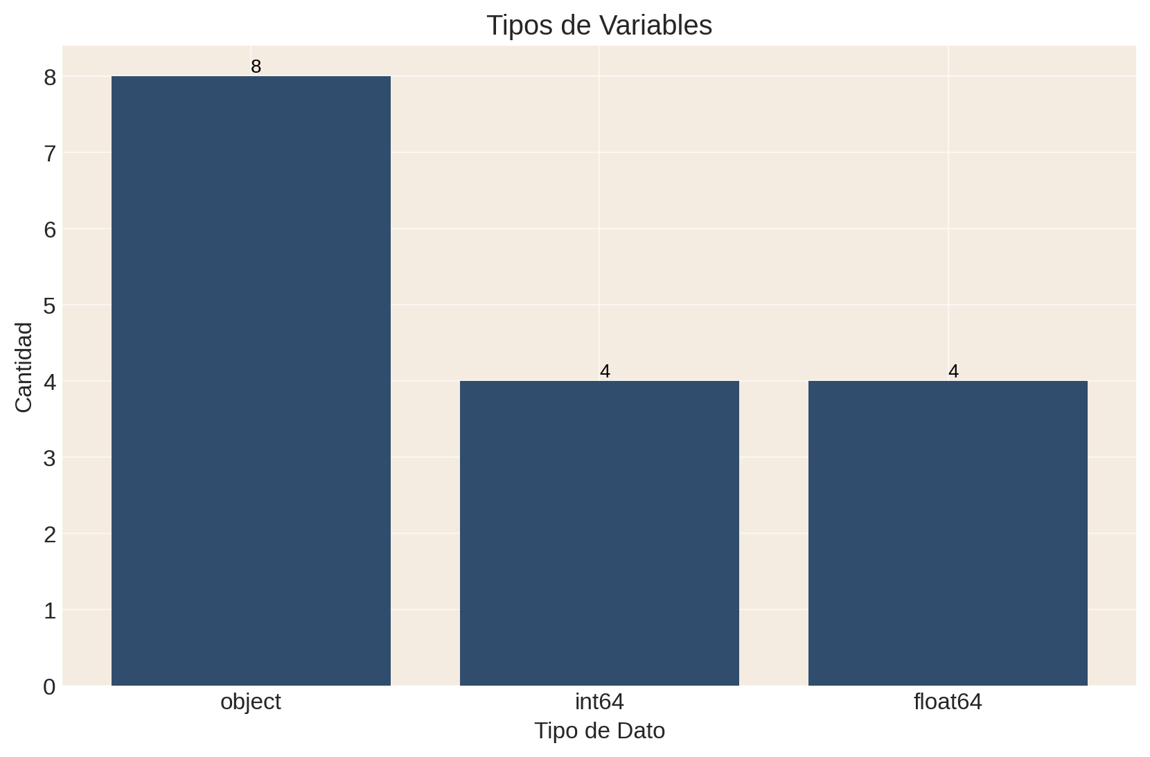
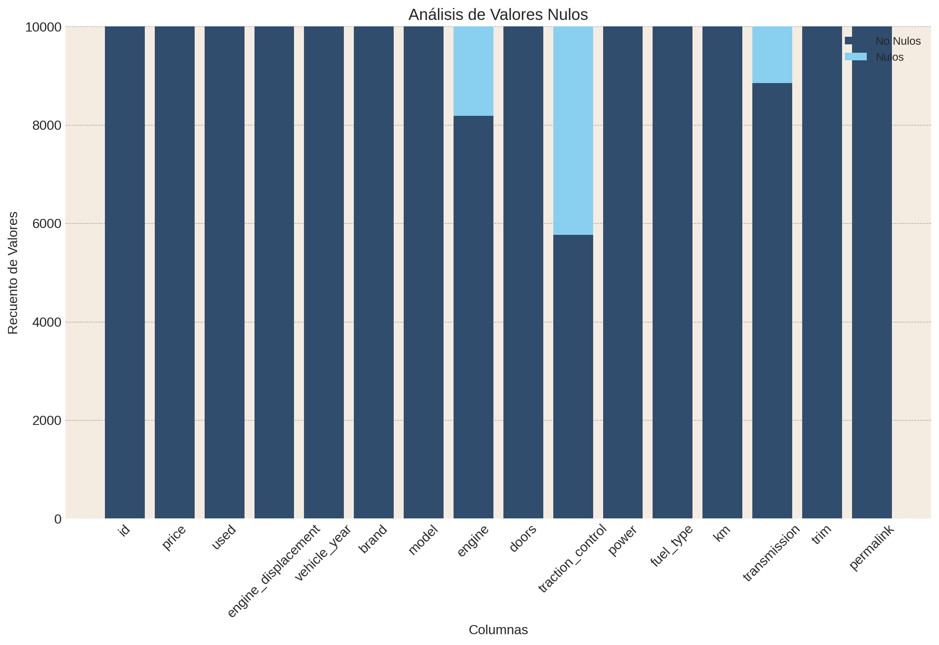
🔍 Análisis Base de Datos de Vehículos 🚗
🆔 id: Un identificador único para cada registro en el conjunto de datos.
💲 price: El precio del vehículo, en Dólares.
🔄 used: Indica si el vehículo es "Usado" o "Nuevo".
🏭 engine_displacement: El desplazamiento del motor del vehículo en centímetros cúbicos (cc).
📅 vehicle_year: El año en que se fabricó el vehículo.
🚘 brand: La marca del vehículo (por ejemplo, Chevrolet, Volkswagen, Nissan, etc.).
🧩 model: El modelo específico del vehículo.
🛠️ engine: El cilindraje del motor del vehículo, expresado en litros.
🚪 doors: El número de puertas del vehículo.
🔧 traction_control: Información sobre el control de tracción del vehículo.
⚡ power: La potencia del motor del vehículo.
⛽ fuel_type: El tipo de combustible utilizado por el vehículo (por ejemplo, Nafta, Diesel, Eléctrico, etc.).
🛣️ km: El kilometraje del vehículo.
🕹️ transmission: Tipo de transmisión del vehículo.
🔖 trim: La versión o acabado específico del modelo del vehículo.
🔗 permalink: Un enlace permanente o URL única asociada a cada registro del vehículo.

Slide 5
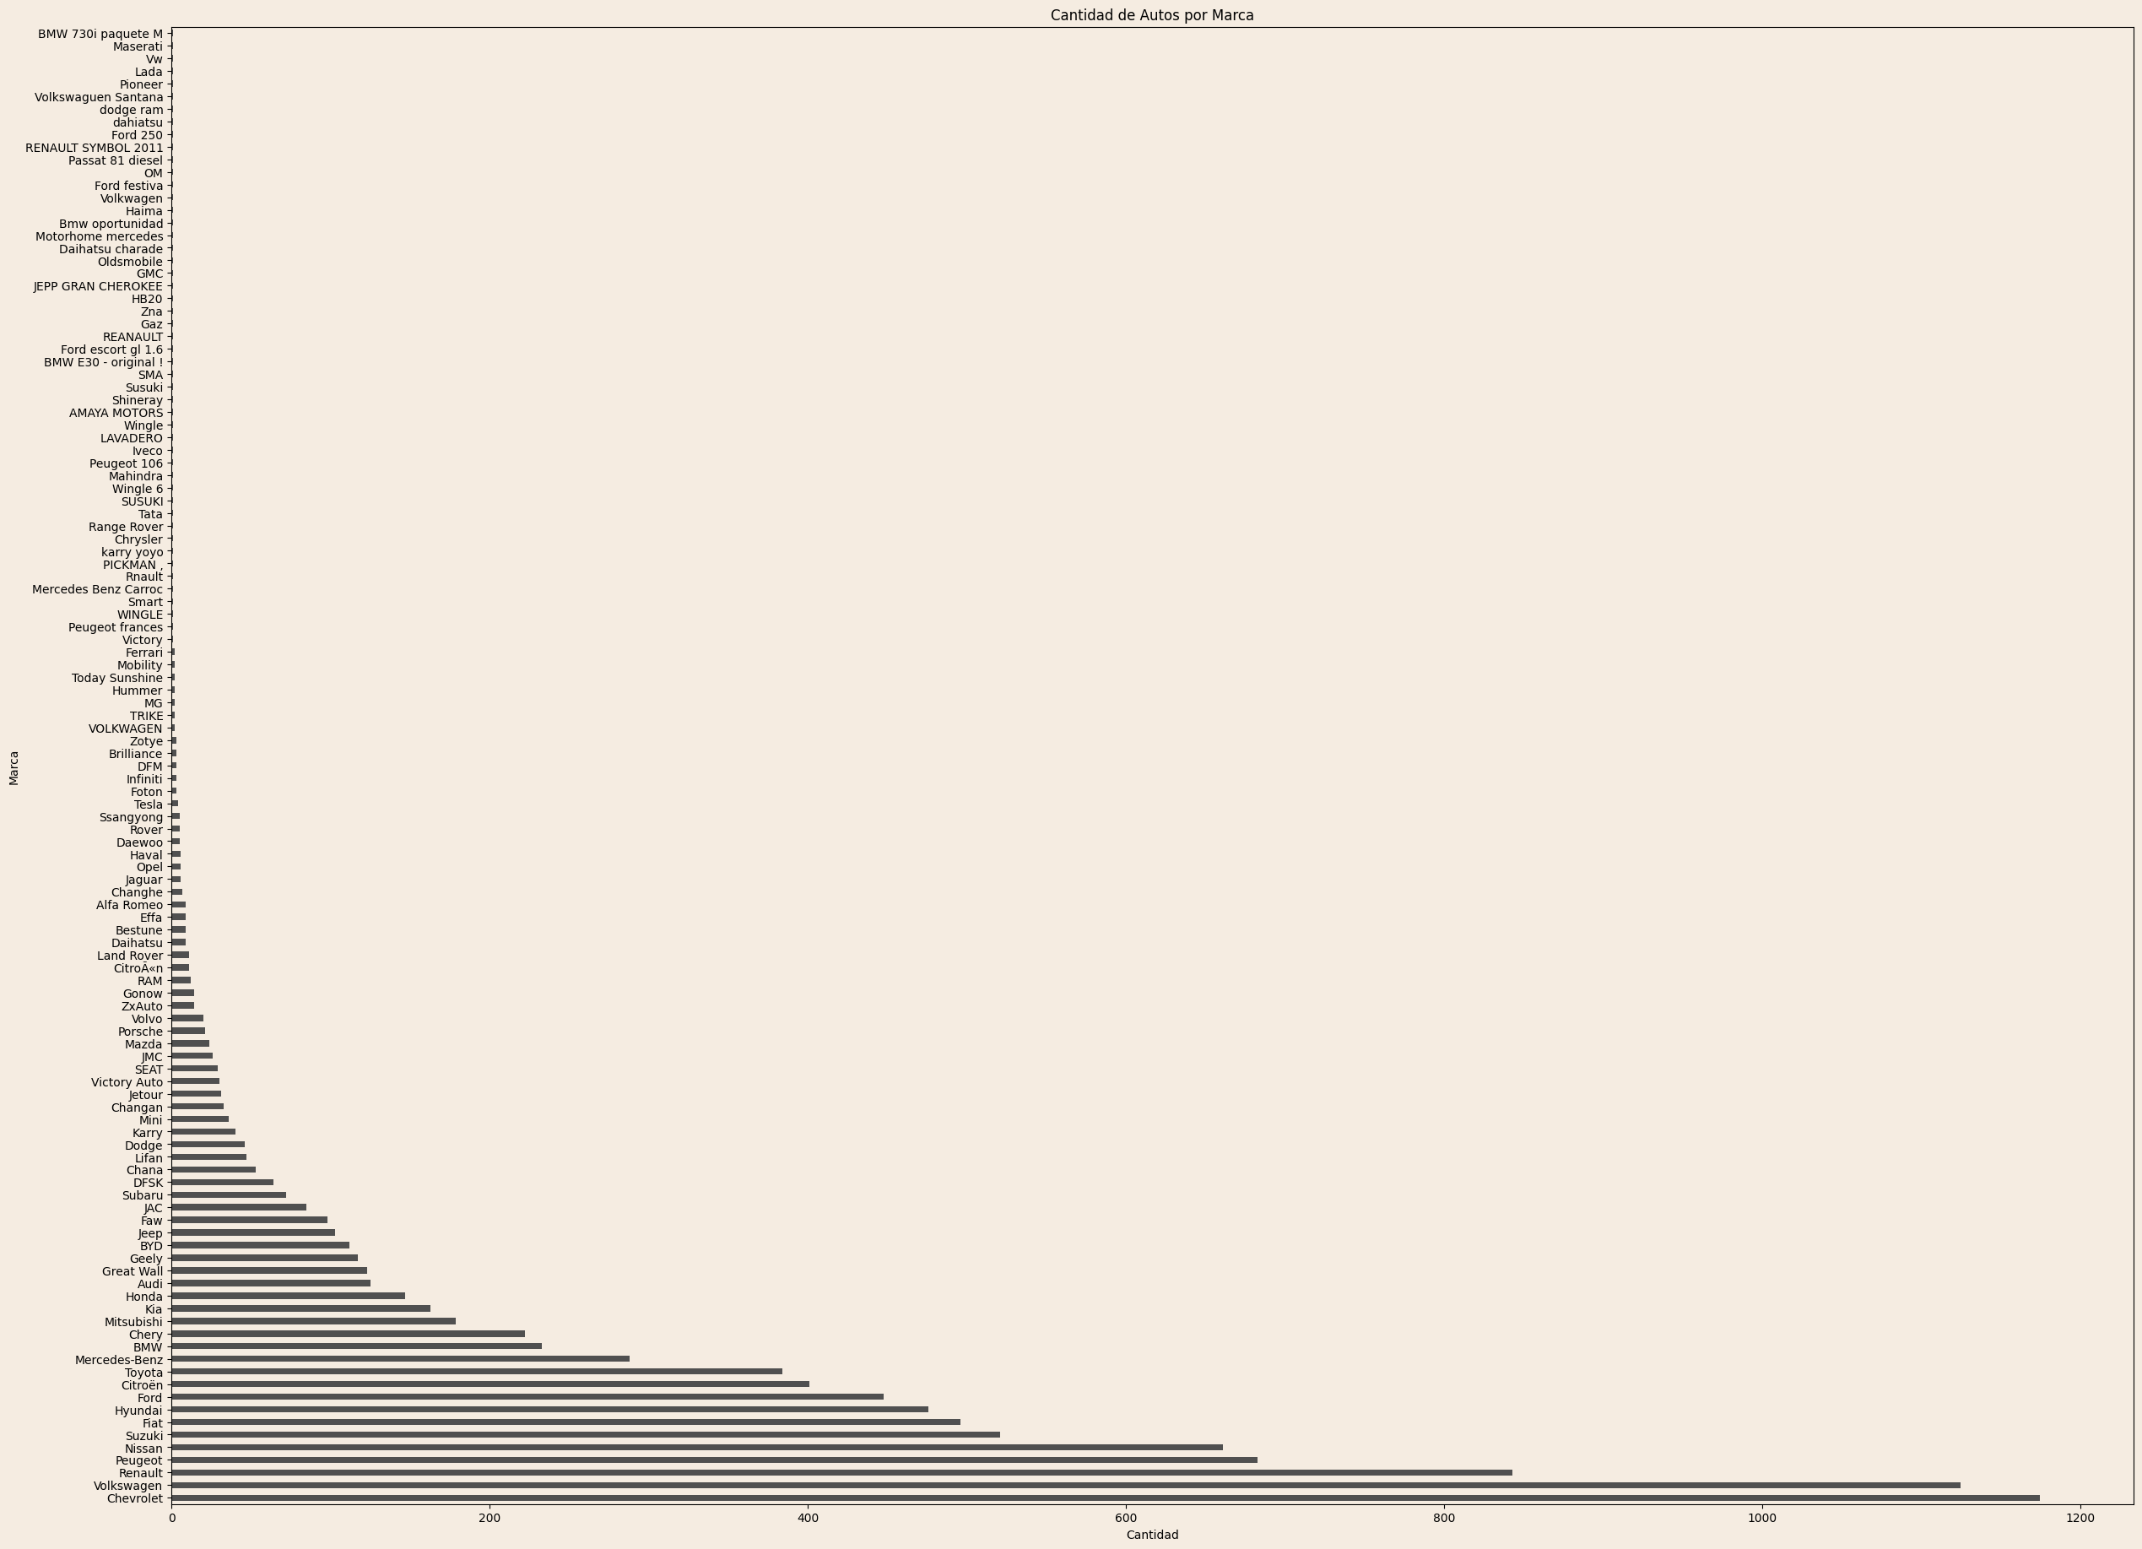
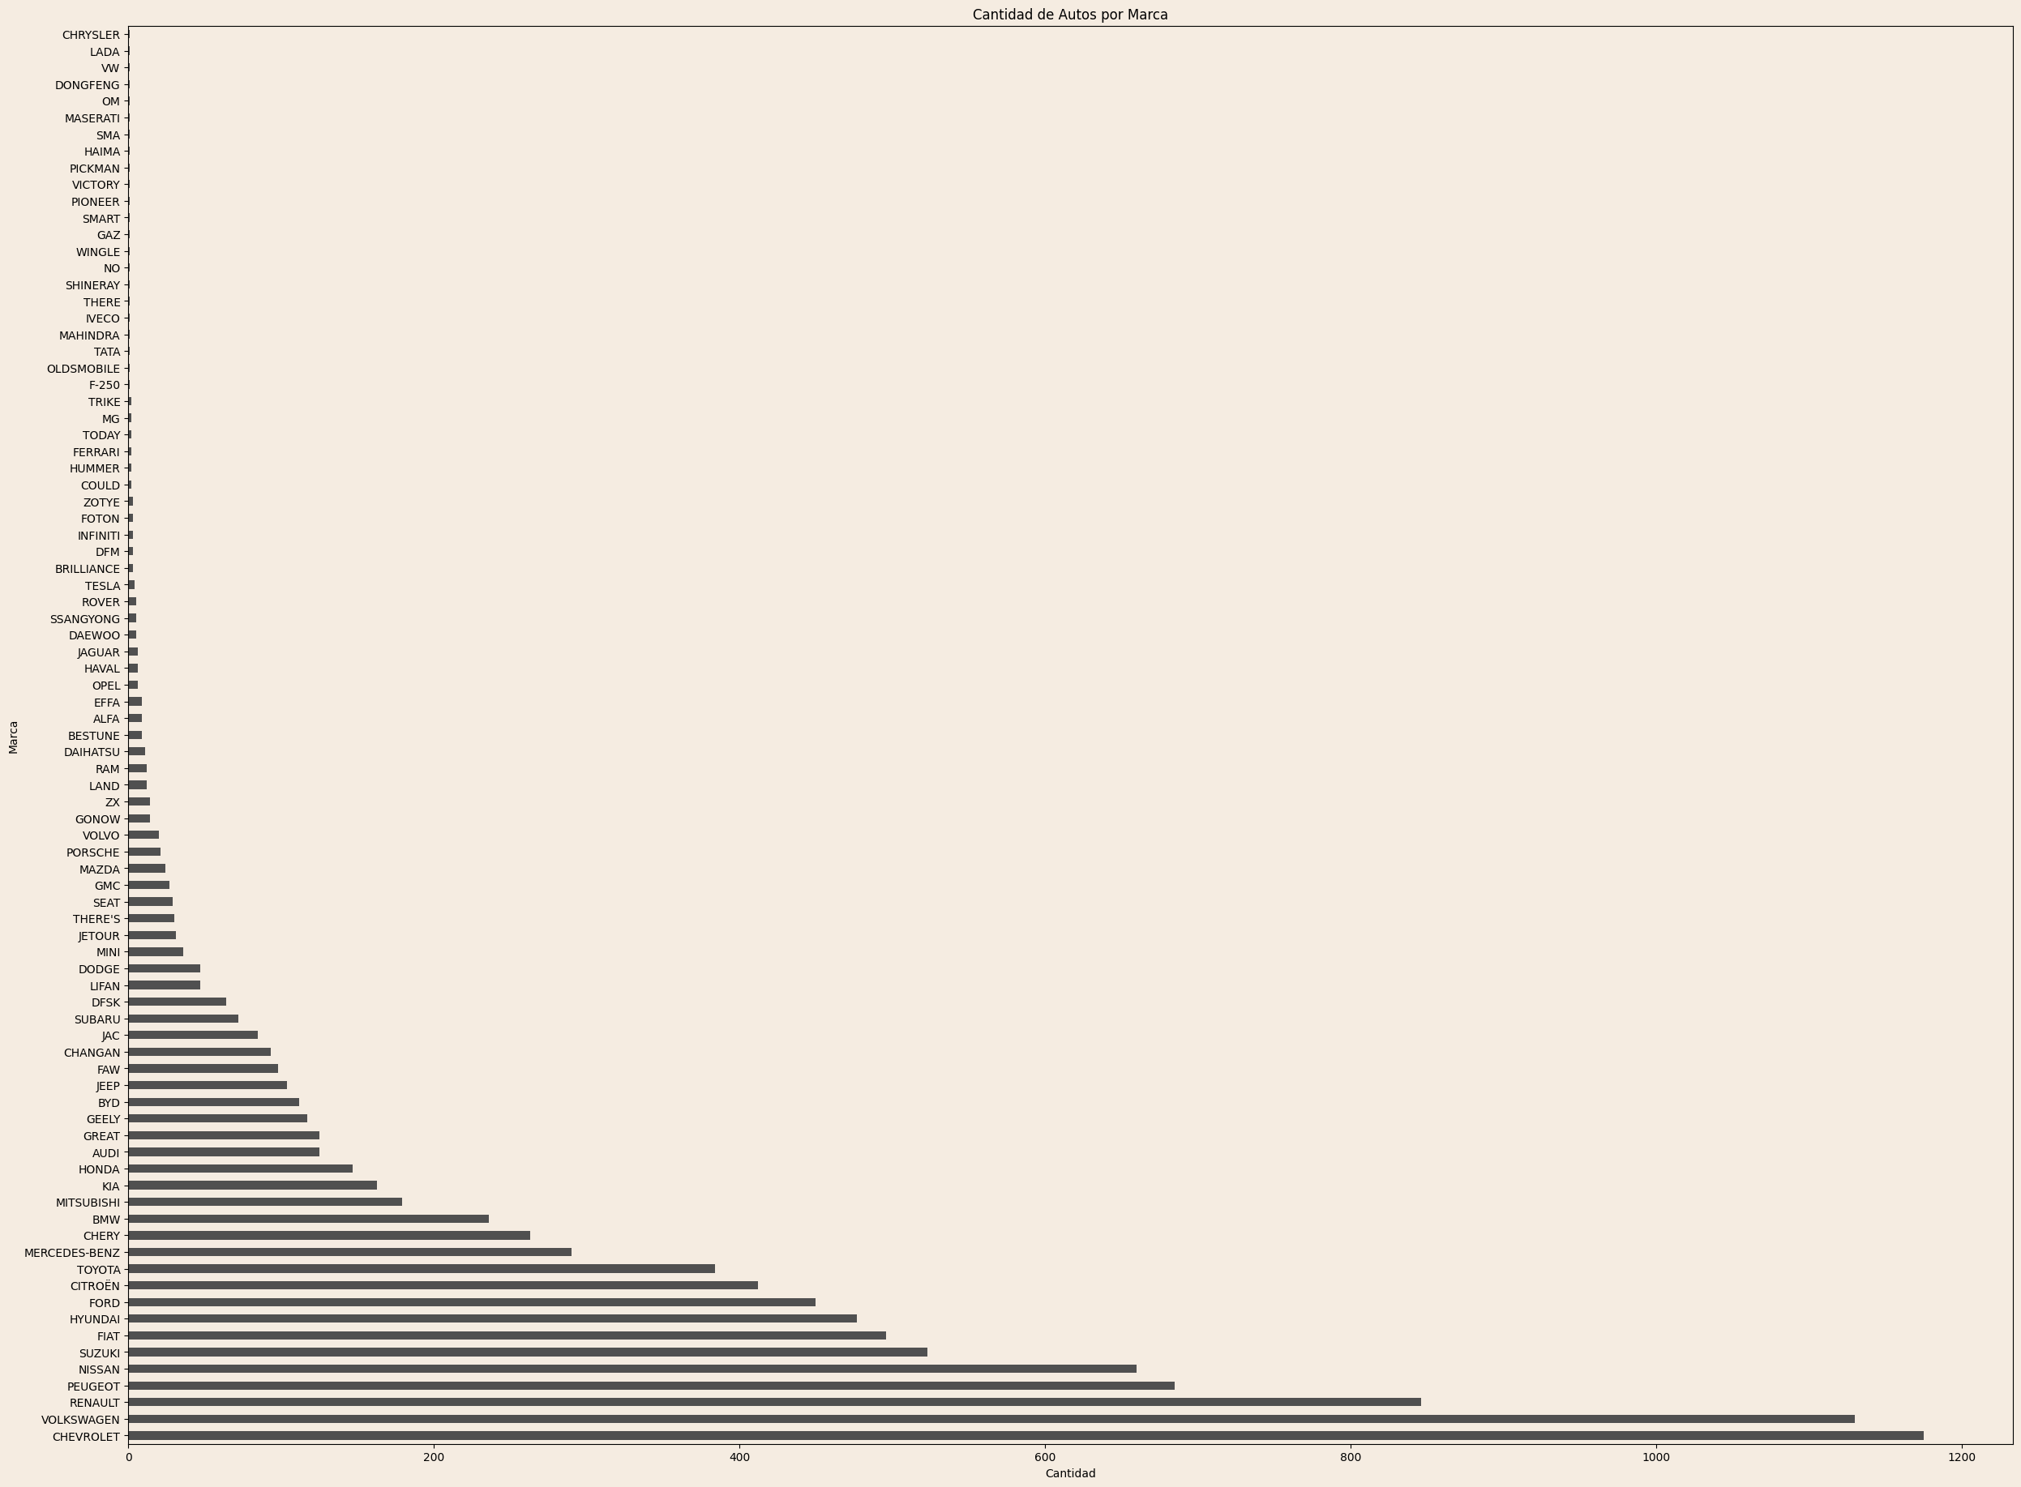


🔍 CORRECCION DE DATOS Y UTILIZACION 🚗
API OPENAI
Inicialmente, se identificaron inconsistencias en los nombres de las marcas y modelos de los vehículos, manifestándose en variaciones de escritura, que incluían tanto letras mayúsculas como minúsculas.
Como primer paso, se unificó la nomenclatura de las marcas y modelos convirtiéndolas a letras mayúsculas, con el fin de estandarizar los datos y evitar errores tipográficos. Posteriormente, se utilizó la API de OpenAI para realizar consultas específicas que permitieron corregir los errores correspondientes a las marcas y modelos en el conjunto de datos.
Colaboración tutor: JOAQUÍN ARMESTO

Slide 6
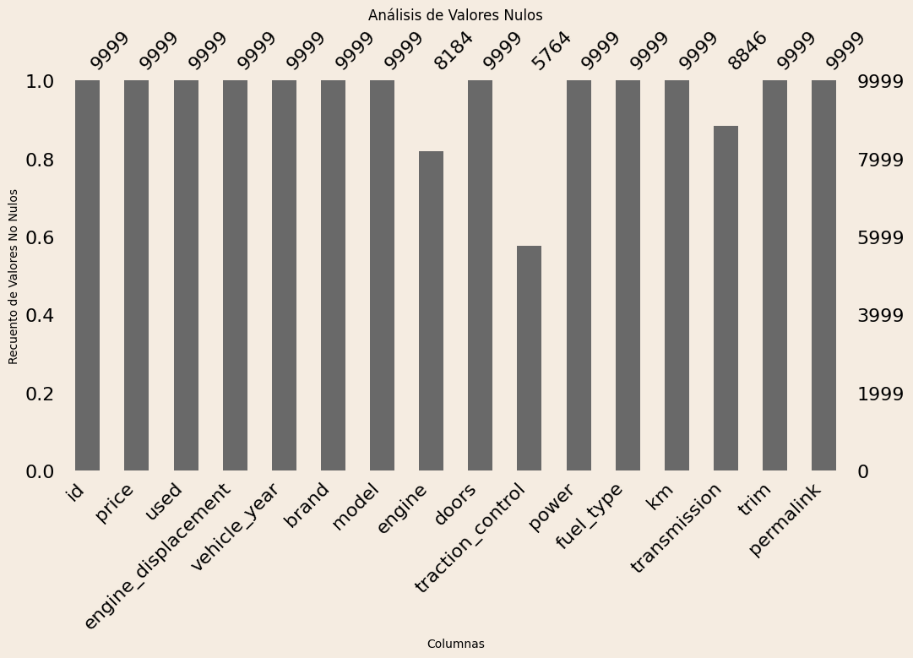
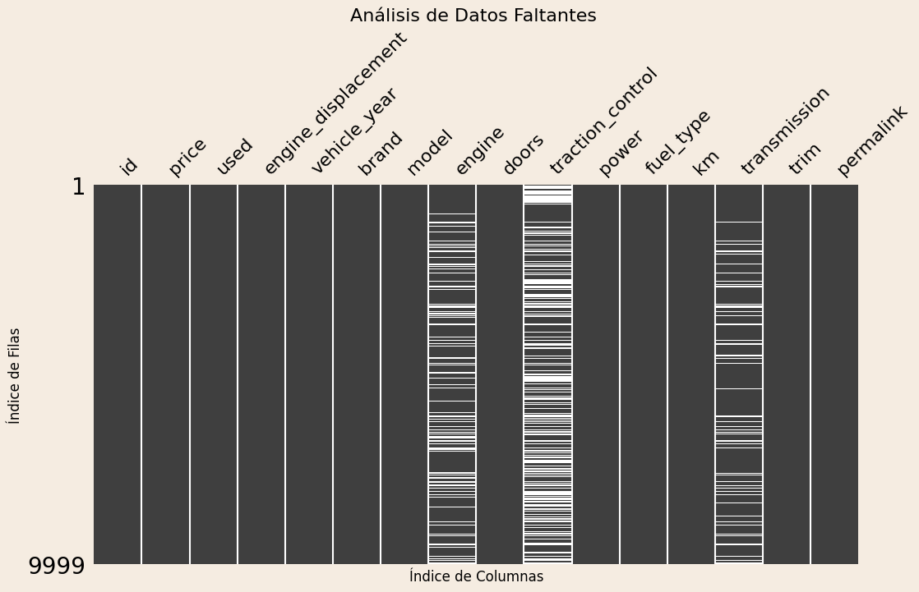
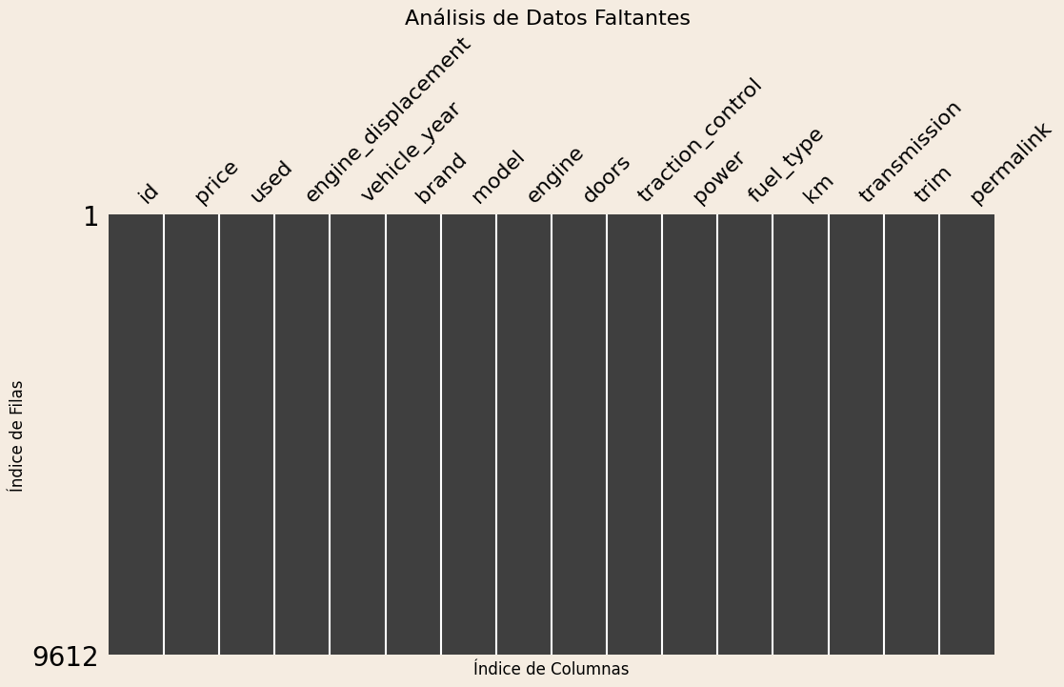
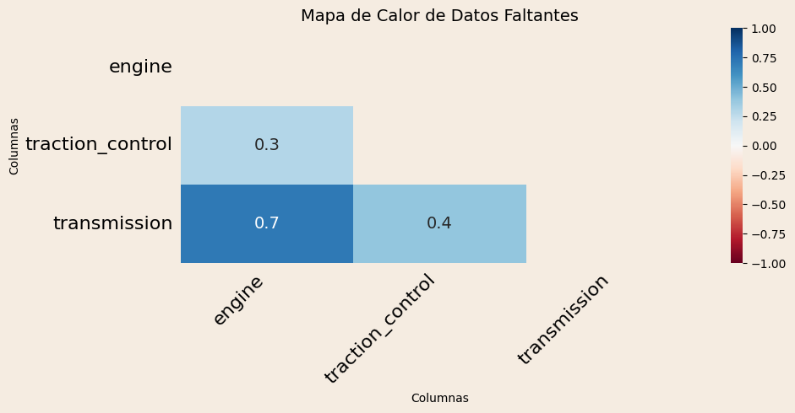
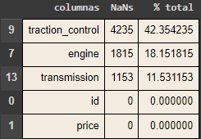
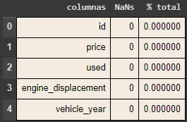
🔍 DETECCION Y TRATAMIENTO DE DATOS NULOS 🚗
Para el tratamiento inicial de valores nulos, se identificaron patrones en la columna 'trim' utilizando combinaciones de palabras clave y expresiones regulares. Posteriormente, los valores nulos restantes se completaron utilizando la moda o el promedio, según la marca, modelo y año del vehículo. En aquellos casos donde no fue posible determinar un valor adecuado de ninguna forma, se procedió con la imputación de la fila correspondiente.

Slide 7
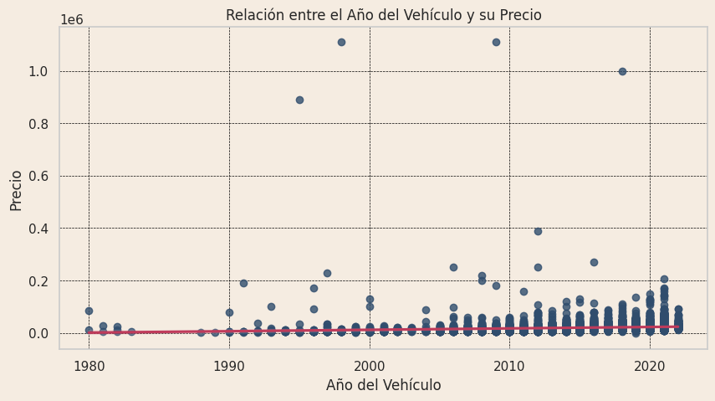
1. ¿Cuál es la relación entre el año del vehículo y su precio?
La depreciación afecta a vehículos antiguos, manteniendo precios bajos, excepto en clásicos. Vehículos modernos muestran precios variados, de económicos a lujosos. Outliers indican lujo o ediciones especiales.

Slide 8
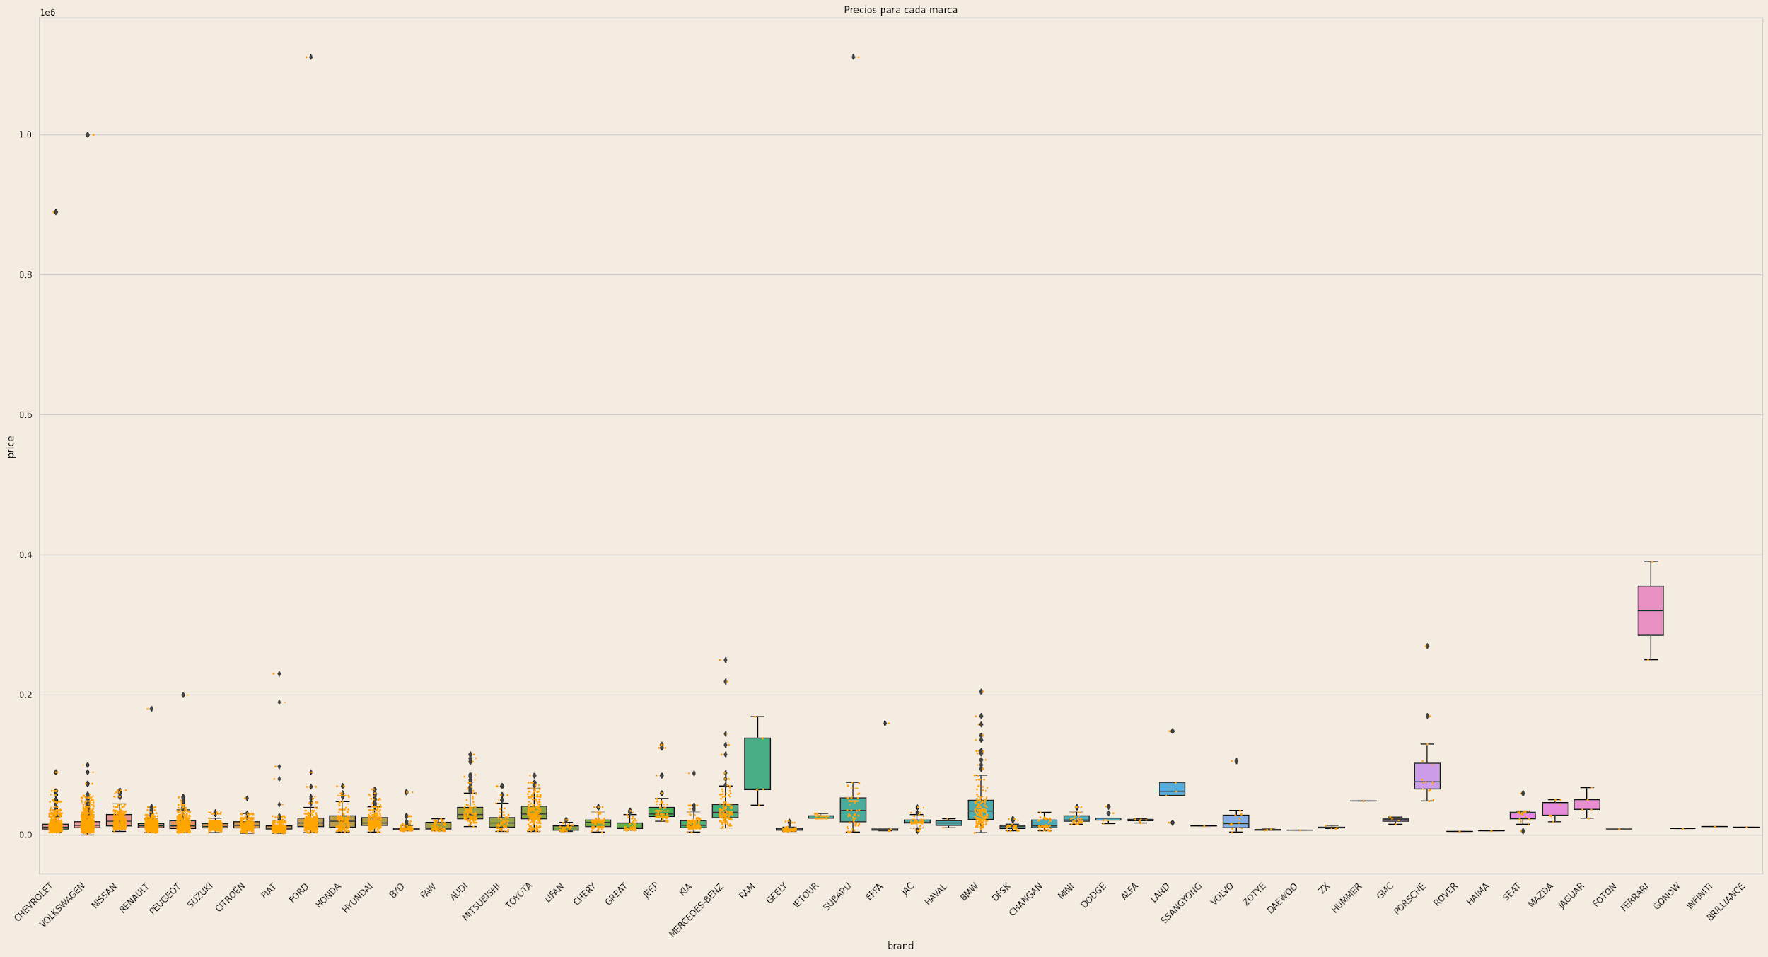
2. ¿Cómo influye la marca del vehículo en su valor de mercado?
La marca del vehículo influye significativamente en su valor de mercado: Marcas premium como AUDI y FERRARI tienen precios altos, mientras que otras como TOYOTA varían desde accesibles hasta modelos premium. Outliers reflejan ediciones especiales o lujo

Slide 9
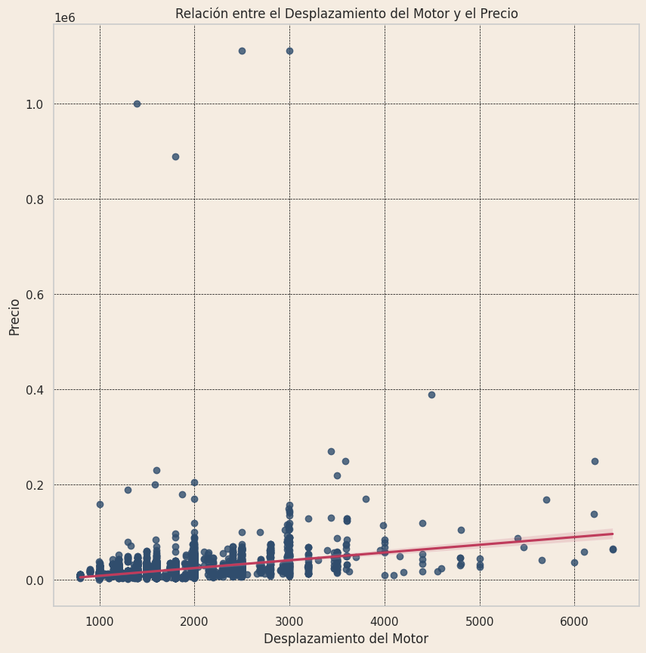
3. ¿Los vehículos con mayor desplazamiento del motor tienden a ser más caros?
Sí, hay una correlación positiva entre el desplazamiento del motor y el precio. Vehículos con motores menores a 2000 cc suelen ser más asequibles, mientras que aquellos con motores superiores a 4000 cc incluyen modelos de lujo y alto rendimiento, justificando precios más elevados.

Slide 10
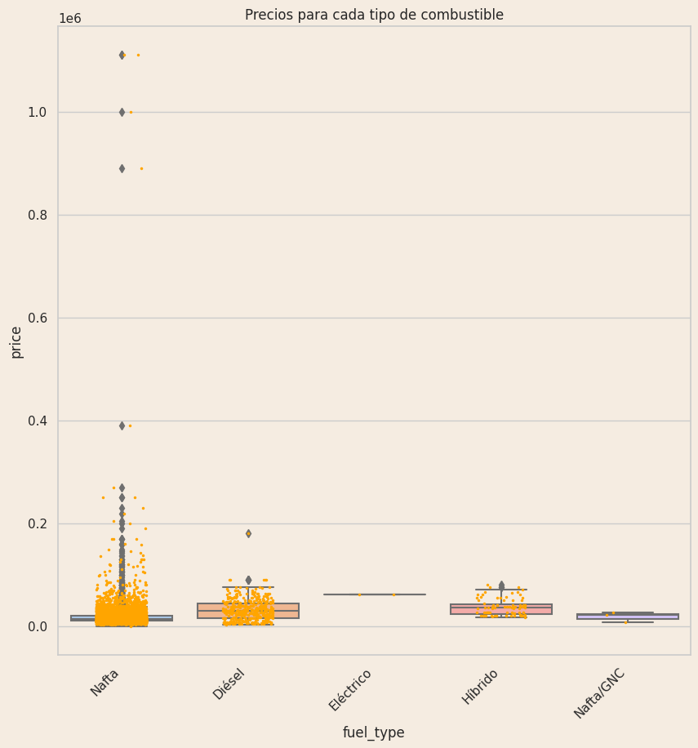
4. ¿Existe alguna relación entre el tipo de combustible y el precio del vehículo?
El boxplot revela que los vehículos de Nafta son más baratos y comunes, mientras que los eléctricos presentan precios más altos y uniformes. Los híbridos se posicionan en un rango medio, reflejando eficiencia y tecnología de transición. Outliers indican modelos de lujo o especiales en todas las categorías.

Slide 11
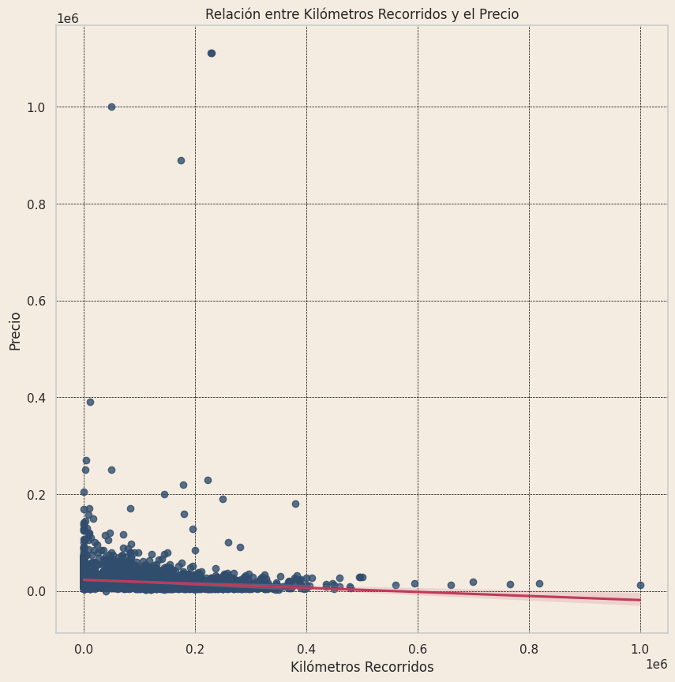
5. ¿El kilometraje del vehículo afecta significativamente su precio?
El kilometraje afecta significativamente el precio del vehículo: precios disminuyen con más kilómetros, reflejando depreciación por uso. Vehículos con menor kilometraje mantienen valores más altos, aunque hay excepciones como modelos de lujo o clásicos.

Slide 12
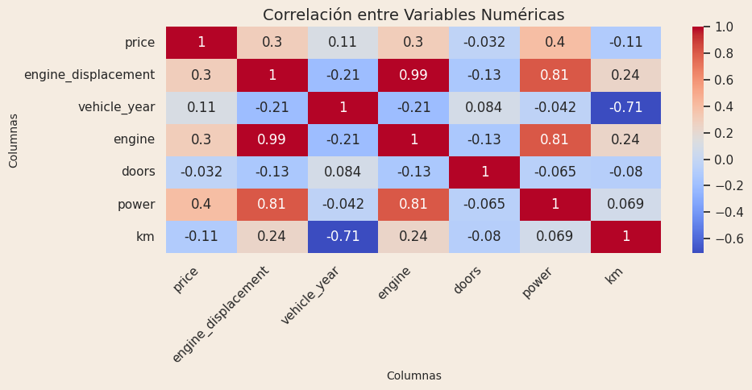
CORRELACIÓN ENTRE VARIABLES NUMÉRICAS
La matriz muestra correlaciones moderadas entre precio y tanto desplazamiento como potencia del motor, indicando que vehículos más grandes y potentes suelen ser más caros. Hay una correlación negativa entre precio y kilometraje, y una alta entre desplazamiento del motor y potencia. La edad del vehículo y los kilómetros tienen una relación inversa. La cantidad de puertas no afecta significativamente el precio.

Slide 13
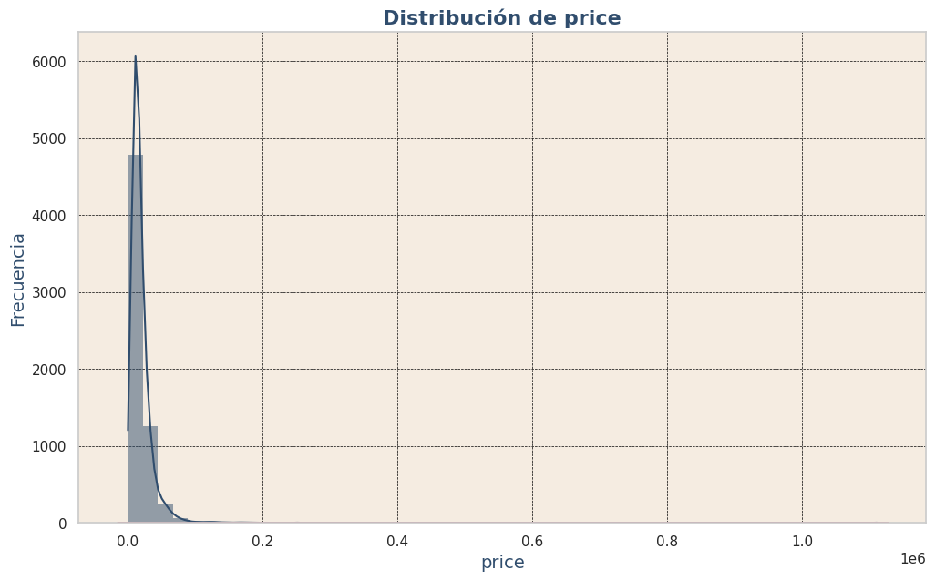
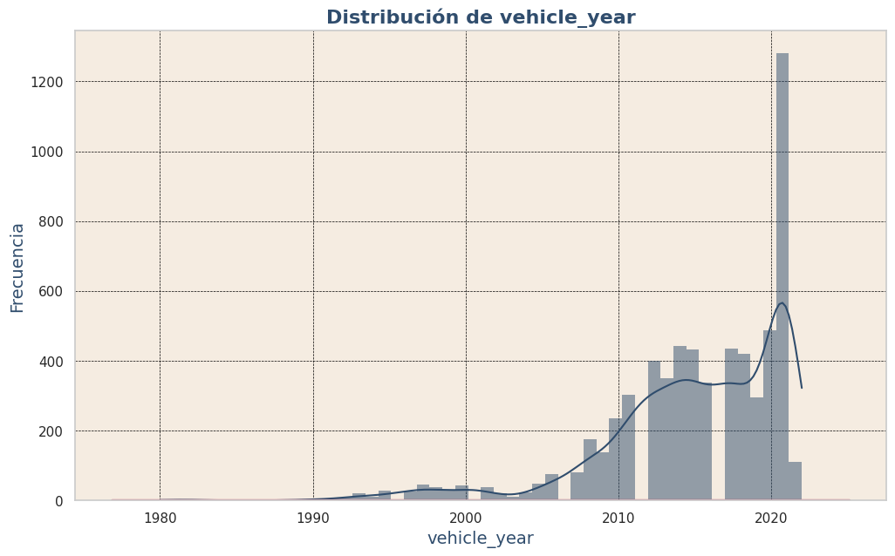
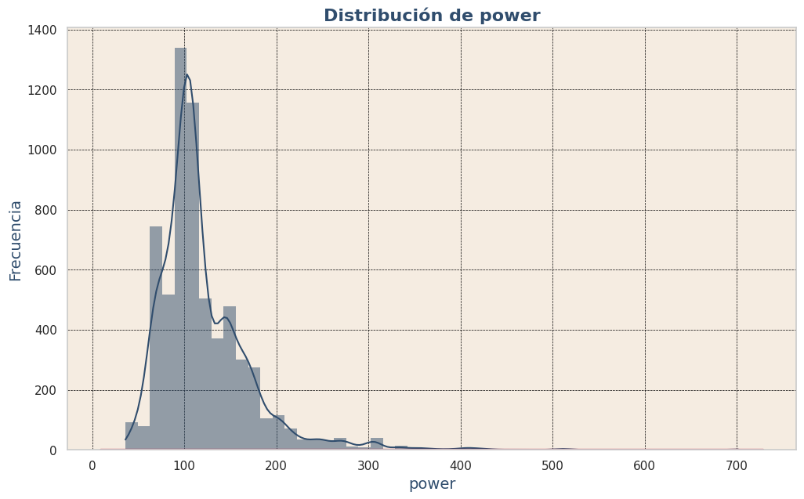
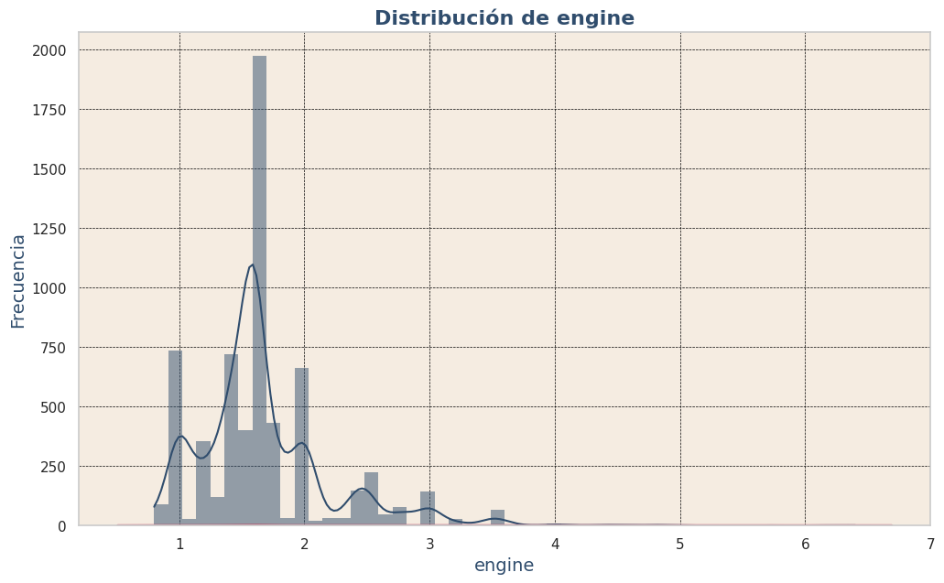
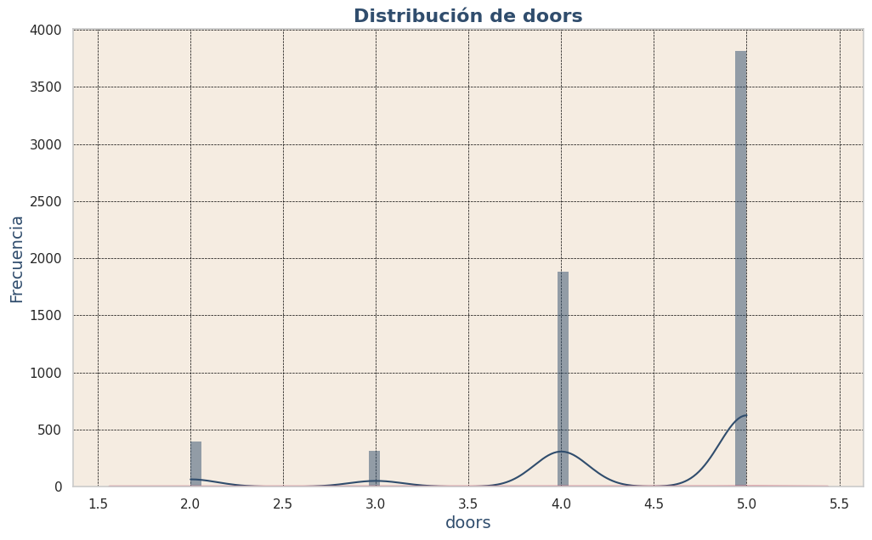
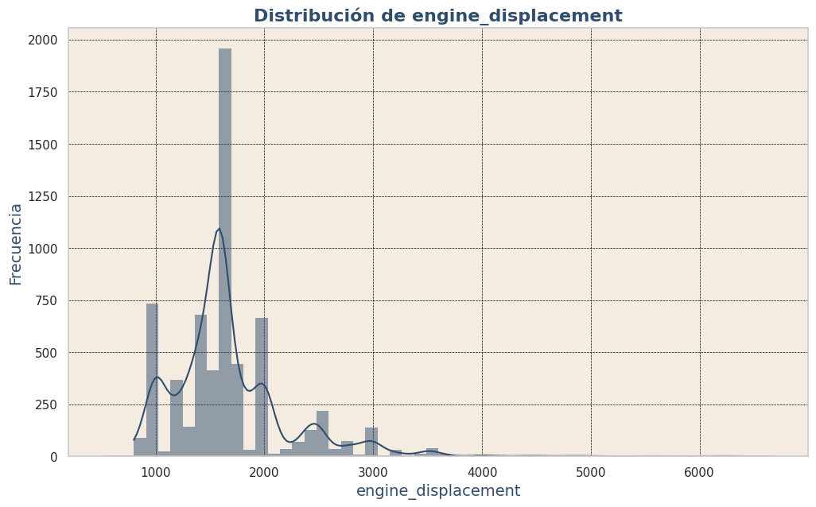
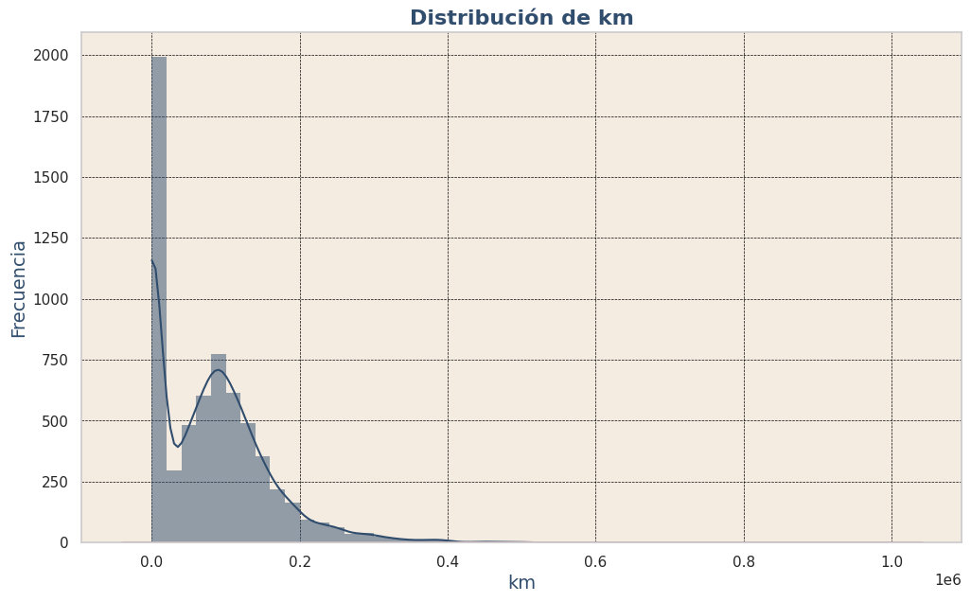
ANÁLISIS UNIVARIADO : DISTRIBUCIÓN DE LAS VARIABLES

Slide 14
ANÁLISIS UNIVARIADO : DISTRIBUCIÓN DE LAS VARIABLES
Las distribuciones de datos en el mercado automotriz, incluyendo precios, cilindrada del motor, año del vehículo, tamaño del motor, número de puertas, potencia y kilometraje, muestran patrones no normales con sesgos y picos específicos. Esto refleja la variedad en preferencias de consumo y características de los vehículos. Dado este sesgo y la presencia de outliers, la normalización de los datos podría realizarse eficazmente con RobustScaler, que es menos sensible a los outliers.

Slide 15
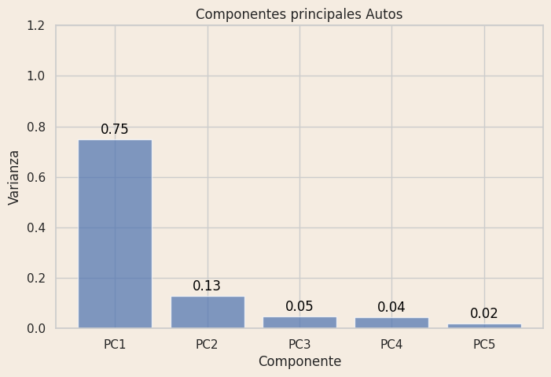
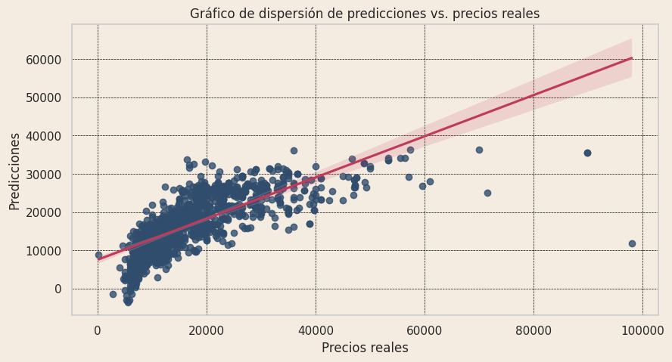
APLICACIÓN DE ALGORITMOS DE ML
REGRESION LINEAL
Descripción:
El análisis predictivo comenzó con un modelo de Regresión Lineal. Este modelo sirvió como base para el análisis, estableciendo una referencia inicial para la evaluación del rendimiento.
TECANICAS DE PREPARACION DE DATOS
Normalización:
Se implementó RobustScaler como técnica de normalización para procesar las características numéricas antes del entrenamiento de los modelos de aprendizaje automático. Esta decisión se tomó debido a la presencia de valores atípicos significativos y distribuciones sesgadas en varias variables clave, como se observó en el análisis univariado de las distribuciones.
Reducción de Dimensionalidad: Se empleó PCA para reducir la cantidad de variables, enfocándose en las más significativas. Se tomo las 3 primeras componentes.
Selección de Características: Se utilizó SelectKBest con f_regression para seleccionar las variables con mayor impacto en la variable dependiente.
Resultados de Regresión Lineal: Los resultados proporcionaron un punto de comparación inicial. Las métricas clave como el MSE, R² y MAE ofrecieron una evaluación inicial de la precisión y el ajuste del modelo
Error cuadrático medio (MSE): 42414377.72891243
Coeficiente de determinación (R^2): 0.552136909992168
Error absoluto medio (MAE): 4175.682768545486

Slide 16
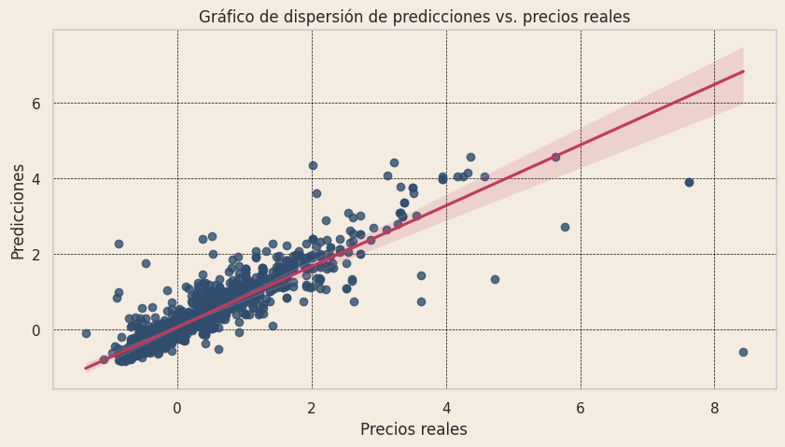
APLICACIÓN DE ALGORITMOS DE ML
RANDOM FOREST REGRESSOR
Descripción:
Para capturar relaciones más complejas, se utilizó el Random Forest Regressor. Este modelo, basado en múltiples árboles de decisión, es conocido por su robustez y menor tendencia al sobreajuste.
Normalización:
Se implementó RobustScaler como técnica de normalización para procesar las características numéricas antes del entrenamiento de los modelos de aprendizaje automático. Esta decisión se tomó debido a la presencia de valores atípicos significativos y distribuciones sesgadas en varias variables clave, como se observó en el análisis univariado de las distribuciones.
Error cuadrático medio (MSE) del Random Forest: 0.19698507508406707
Coeficiente de determinación (R^2): 0.7924147596627914
Error absoluto medio (MAE): 0.20992754360726854

Slide 17
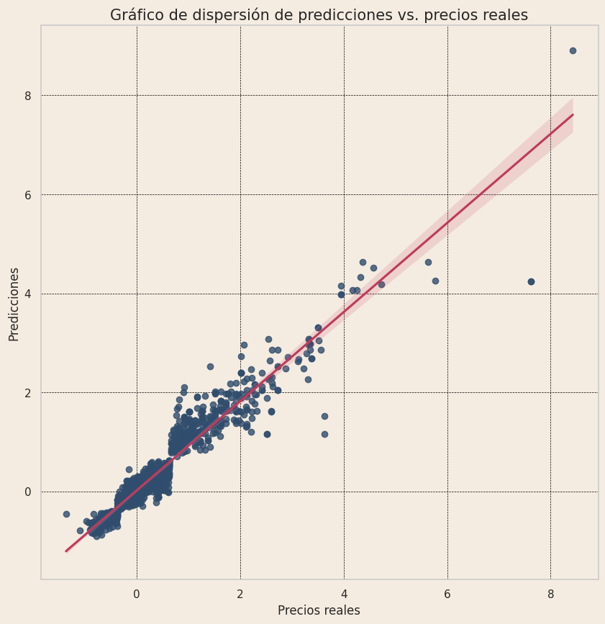
APLICACIÓN DE ALGORITMOS DE ML
RANDOM FOREST REGRESSOR
Para esta tercera instancia se procedió a crear nuevas variables. Las mismas fueron el tipo de GAMA según se categorizan en el mercado debido a su valor y año.
Clásico: Cualquier vehículo que tenga 30 años o más de antigüedad, independientemente de su precio.
Baja: Vehículos con un precio menor a US$ 10,000 y con una antigüedad de hasta 29 años.
Media: Vehículos con un precio entre US$ 10,000 y US$ 19,999 y con una antigüedad de hasta 29 años.
Media Alta: Vehículos con un precio entre US$ 20,000 y US$ 49,999y con una antigüedad de hasta 29 años.
Alta: Vehículos con un precio de US$ 50,000 o más y con una antigüedad de hasta 29 años.
Error cuadrático medio (MSE): 0.0694447724729831
Coeficiente de determinación (R^2): 0.9268182638820996
Error absoluto medio (MAE): 0.14766717761922107

Slide 18
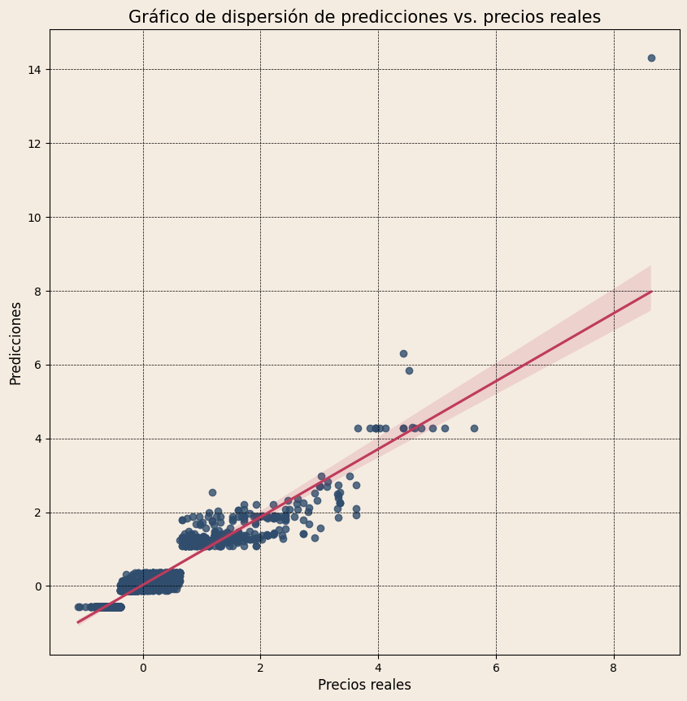
APLICACIÓN DE ALGORITMOS DE ML
RANDOM FOREST REGRESSOR -
GridSearchCV
En la fase de modelado predictivo del proyecto, se buscó optimizar un modelo de Random Forest para la predicción del valor de los vehículos.
El objetivo es afinar los hiperparámetros del modelo para mejorar su capacidad predictiva y encontrar el equilibrio entre sesgo y varianza.
Los parámetros ajustados incluyeron max_depth, min_samples_leaf, max_leaf_nodes y n_estimators.
max_depth : 7
max_leaf_nodes : 20
min_samples_leaf : 1
n_estimators : 350
(RMSE):
Train: 0.2772195861234881
Testeo: 0.3273505497608087
R^2_Train: 0.9271278746353044
R^2_Testeo: 0.8805180138099866

Slide 19

APLICACIÓN DE ALGORITMOS DE ML
RANDOM FOREST REGRESSOR -HalvingRandomSearchCV
En esta instancia seleccionó el método HalvingRandomSearchCV para una búsqueda de hiperparámetros más eficiente y rápida en comparación con GridSearchCV. Esta técnica es particularmente útil cuando el espacio de búsqueda es grande y se desea reducir el costo computacional. Se ajustaron hiperparámetros como max_depth, min_samples_leaf, max_leaf_nodes y n_estimators
max_depth : 7
max_leaf_nodes : 20
min_samples_leaf : 1
n_estimators : 350
(RMSE):
Train: 0.27670923394729746
Testeo: 0.3242313487443926
R^2_Train: 0.9273959380509174
R^2_Testeo: 0.8827841638386774

Slide 20
CONCLUSION FINAL
Este proyecto ha llevado a cabo un análisis integral y la modelización de precios de vehículos utilizando avanzadas técnicas de análisis de datos y aprendizaje automático. A través de un meticuloso Análisis Exploratorio de Datos (EDA), he destapado patrones, correlaciones y tendencias fundamentales que han sido cruciales para entender el comportamiento del mercado automovilístico.
Durante la fase de correlación, identifique relaciones significativas entre características técnicas de los vehículos, tales como la potencia del motor y su cilindrada, que juegan un papel crucial en la determinación de los precios. Este entendimiento me permitió realizar un gran trabajo de ingeniería de características, optimizando la selección y preparación de variables para la fase de modelado.
El corazón de este proyecto ha sido el desarrollo y afinamiento de modelos predictivos, con un enfoque particular en el modelo de Random Forest. He aplicado métodos rigurosos para la optimización de hiperparámetros, como GridSearchCV y HalvingRandomSearchCV, equilibrando precisión y eficiencia computacional. Los resultados han sido sobresalientes, evidenciados por un coeficiente de determinación (R²) en entrenamiento de 92,69 % y testeo de 88,02 % , lo que subraya la capacidad del modelo para realizar predicciones fiables y precisas en el contexto de precios de vehículos.
A pesar del éxito del modelo, reconozco oportunidades para mejorar las predicciones en los rangos de precios más altos y bajos. Futuras líneas de trabajo podrían incluir la incorporación de datos adicionales, la experimentación con modelos más sofisticados o la aplicación de estrategias para afinar aún más el rendimiento predictivo.
En resumen, este proyecto ha alcanzado y superado mis metas propuestas, proporcionando un modelo predictivo de alta fiabilidad y eficacia. Más allá de sus aplicaciones prácticas, ha ofrecido percepciones valiosas sobre el mercado automotriz, ilustrando una buena capacidad de análisis de datos y el aprendizaje automático para informar y mejorar la toma de decisiones comerciales.

